Slide 1
ORGANIZACIÓN MOLECULAR DE LAS CÉLULAS
BIOLOGÍA
SALUD “H”

Slide 4
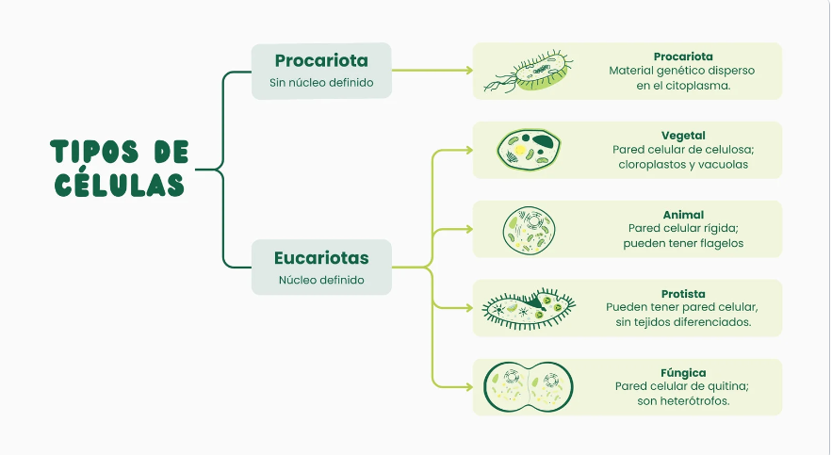

Slide 5
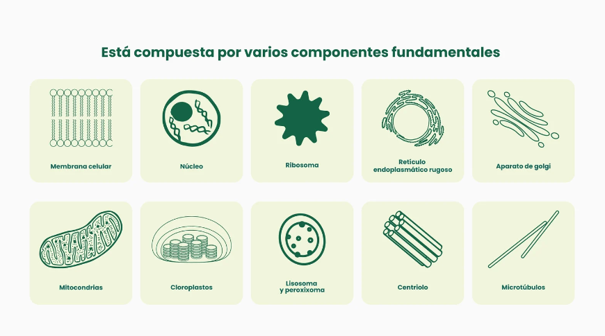

Slide 22
